Slide 1
Приемы развития
смыслового чтения
2018г

Slide 2
Смысловое чтение и работа с текстом как одно из направлений работы
в начальной школе

Slide 3
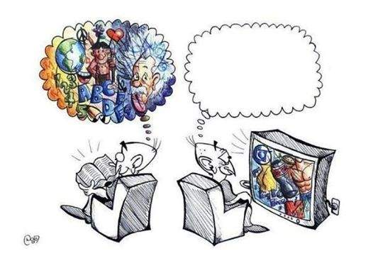
«Люди перестают мыслить, когда перестают читать»
(Д. Дидро)

Slide 4
Смысловое чтение
В Примерной основной образовательной программе начального общего образования под смысловым чтением понимается
осмысление цели чтения и выбор вида чтения в зависимости от цели;
извлечение необходимой информации из прослушанных текстов различных жанров;
определение основной и второстепенной информации;
свободная ориентация и восприятие текстов художественного, научного, публицистического и официально - делового стилей;
понимание и адекватная оценка языка средств массовой информации (стр. 106 ПООП НОО – познавательные универсальные учебные действия)

Slide 5
Смысловое чтение
умение воспринимать текст как единое смысловое целое (точно и полно понять содержание текста и практически осмыслить извлеченную информацию)

Slide 6
Смысловое чтение
представляет собой комплексное УУД, состоящее из:
осмысления цели чтения (для чего?),
умения выбирать вид чтения в зависимости от его цели (как? каким образом?),
умения определять основную и второстепенную информацию.
умения свободно ориентироваться и воспринимать тексты различных стилей,
умения адекватно оценивать информацию, полученную из текста.

Slide 7
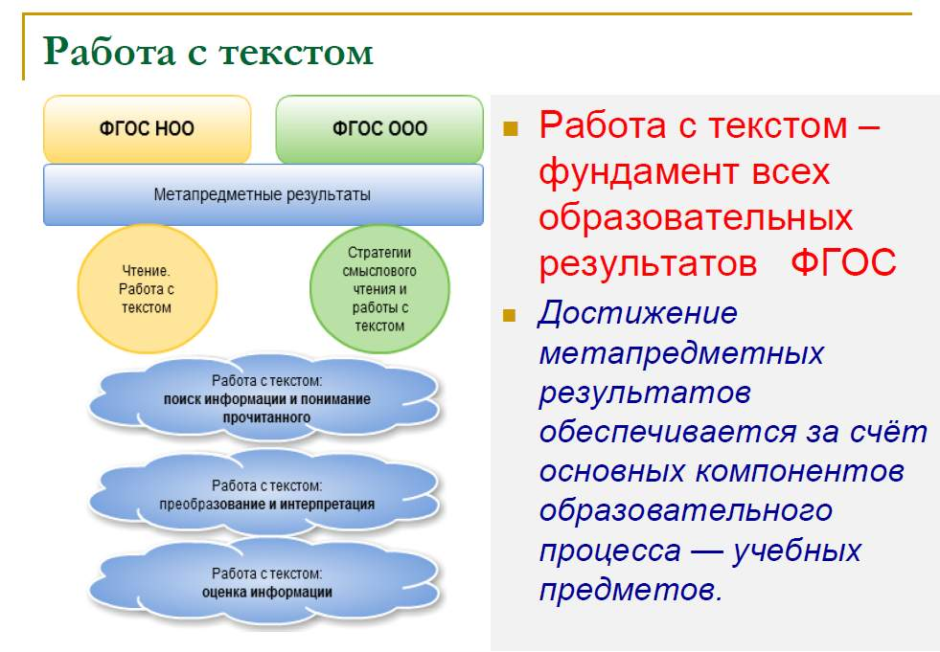

Slide 8
Навык чтения
Техническая
сторона
Смысловая
сторона
способ чтения,
темп чтения,
правильность,
выразительность
понимание
содержания
и смысла
прочитанного

Slide 9

Приемы работы с текстом
До чтения текста
После чтения текста
Цель: Подготовка к восприятию текста
Цель: Осмысление прочитанного текста
Во время чтения текста
Цель: Восприятие текста

Slide 10
До чтения
Объекты:
Название
Эпиграф
Предисловие
Содержание
Автор
Источник
Процессы:
Ассоциации
Антиципация
Обращение к жизненному опыту
Гипотеза
Повышение мотивации чтения текста

Slide 11
2этап
Работа с текстом во время чтения
1. Первичное чтение текста.
Самостоятельное чтение в классе или чтение-слушание, или комбинированное чтение (на выбор учителя) в соответствии с особенностями текста, возрастными и индивидуальными возможностями учащихся.
Выявление первичного восприятия (с помощью беседы, фиксации первичных впечатлений, смежных видов искусств – на выбор учителя).
2. Перечитывание текста.
Медленное «вдумчивое» повторное чтение (всего текста или его отдельных фрагментов). Анализ текста
Постановка уточняющего вопроса к каждой смысловой части.
3. Беседа по содержанию текста.
Обобщение прочитанного. Выявление скрытого смысла произведения, если таковой имеется. Постановка к тексту обобщающих вопросов, как учителем, так и детьми.
Обращение (в случае необходимости) к отдельным фрагментам текста.
4. Выразительное чтение.

Slide 12
3 этап.
Работа с текстом после чтения
Концептуальная (смысловая) беседа по тексту.
Коллективное обсуждение прочитанного, дискуссия. Соотнесение читательских интерпретаций (истолкований, оценок) произведения с авторской позицией. Выявление и формулирование основной идеи текста или совокупности его главных смыслов.
2. Знакомство с писателем. Рассказ о писателе. Беседа о личности писателя. Работа с материалами учебника, дополнительными источниками.
3. Работа с заглавием, иллюстрациями. Обсуждение смысла заглавия. Обращение учащихся к готовым иллюстрациям. Соотнесение видения художника с читательским представлением.
4. Творческие задания, опирающиеся на какую-либо сферу читательской деятельности учащихся (эмоции, воображение, осмысление содержания, художественной восприятие

Slide 13
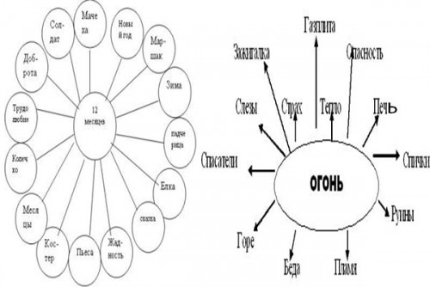
Ассоциативный куст

Slide 15
Читаем и спрашиваем
Цель: сформировать умение самостоятельно работать с печатной информацией, формулировать вопросы, работать в парах.
1.Ученики про себя читают предложенный текст или часть текста, выбранные учителем.
2.Ученики объединяются в пары.
3.Один из учеников формулирует вопрос, другой – отвечает на него.
4.Обсуждение вопросов и ответов в классе.

Slide 16
Ромашка Блума
Одним из основных приёмов осмысления информации является постановка вопросов к тексту и поиск ответов на них.
Наиболее удачная классификация вопросов была предложена американским психологом и педагогом Бенджамином Блумом.

Slide 17
Ромашка Блума
Учащиеся с удовольствием изготавливают ромашку, на каждом из шести лепестков которой записываются вопросы разных типов. Работа может быть индивидуальной, парной или групповой. Цель - с помощью 6 вопросов выйти на понимание содержащейся в тексте информации, на осмысление авторской позиции (в художественных и публицистических текстах).
При отработке приёма необходимо указывать учащимся на качество вопросов, отсеивая неинформативные, случайные

Slide 18
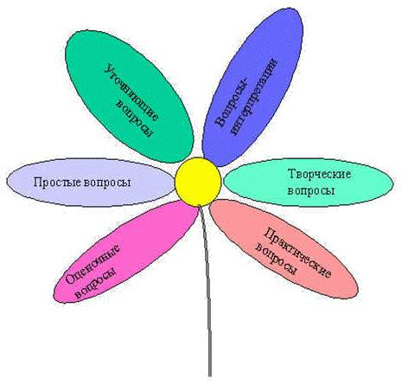
Ромашка Блума

Slide 19
Классификация вопросов Б.Блума:
Простые вопросы. Проверяют знание текста. Ответом на них должно быть краткое и точное воспроизведение содержащейся в тексте информации. Как звали главного героя? Куда впадает Волга?

Slide 20
Уточняющие вопросы. Выводят на уровень понимания текста. Это провокационные вопросы, требующие ответов "да" - "нет" и проверяющие подлинность текстовой информации. Правда ли, что... Если я правильно понял, то...
Такие вопросы вносят ощутимый вклад в формирование навыка ведения дискуссии. Важно научить задавать их без негативной окраски.

Slide 21
Творческие вопросы. Подразумевают синтез полученной информации. В них всегда есть частица БЫ или будущее время, а формулировка содержит элемент прогноза, фантазии или предположения. Что бы произошло, если... Что бы изменилось, если бы у человека было 4 руки? Как, вы думаете, сложилась бы судьба героя, если бы он остался жив?

Slide 22
Оценочные вопросы. Направлены на выяснение критериев оценки явлений, событий, фактов. Как вы относитесь к ... ? Что лучше? Правильно ли поступил ...?

Slide 23
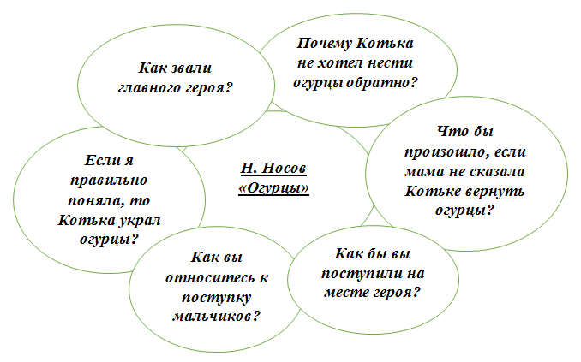

Slide 24

Приём: «Тонкие» и «толстые» вопросы (форма таблицы)
«Тонкие» вопросы | «Толстые» вопросы
Кто…? Что…? Когда…? Может…? Будет…? Согласны ли Вы…? | Дайте несколько объяснений, почему...? Почему Вы считаете…? В чем различие…? Предположите, что будет, если…? Что, если…? Толстые вопросы требуют неоднозначных ответов.

Slide 25
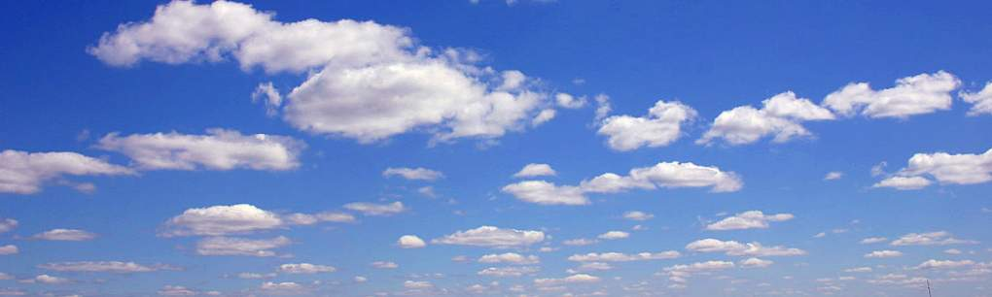
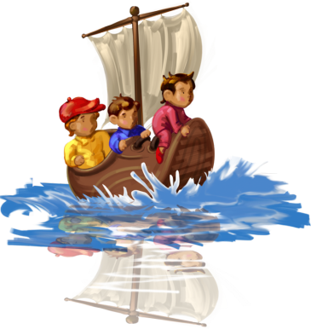




МОРЕ ВОПРОСОВ
ПОВЕРХНОСТНЫЕ – ПРОСТЫЕ ВОПРОСЫ
☺ ответ ищи в тексте
Кто…?
Где…?
Что…?
Когда…?
ПОДВОДНЫЕ ВОПРОСЫ
☺ Ответ читай между строк
Почему…?
Как…?
Что, если…?
ГЛУБИННЫЕ ВОПРОСЫ
☺ Связанные со своим жизненным опытом
Если бы я…, то…?
Как текст связан с реальной жизнью?

Slide 26
Пирамида-отзыв
О чём? (1 слово)
Особенности, отличия (2 слова).
Место и время действия (3 слова).
Главные события (4 слова).
Главные герои, их особенности (5 слов).
Ваши чувства в ходе мероприятия (6 слов).
Попытайтесь дополнить первую строку (7 слов).
Ваше личное мнение, рекомендации (8 слов).

Slide 27
Читать – это еще ничего не значит; что читать и как понимать читаемое – вот в чем главное дело. К. Д. Ушинский

